Slide 1
Exercice
Imaginer les types et la succession des animations possibles sur les objets de la diapositive suivante

Slide 2
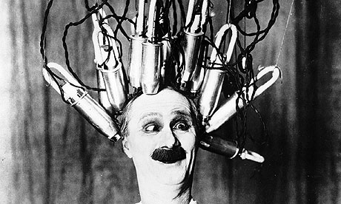
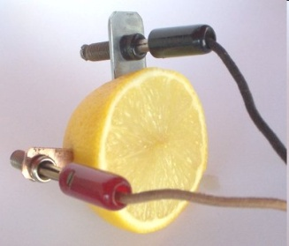
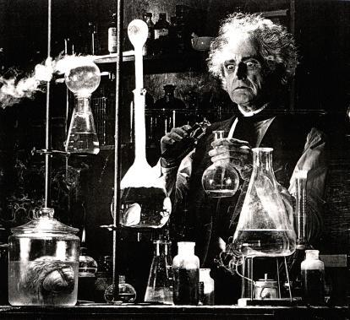
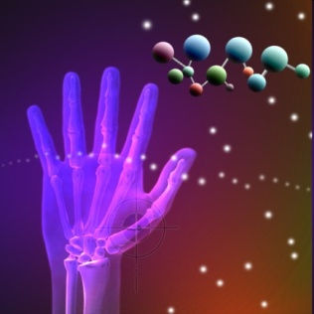
Est-ce que c’est de la recherche scientifique ?
N O N
Inventer un nouveau sèche-cheveux
O U I
Savoir pourquoi le citron est électrique
O U I
Découvrir un nouveau vaccin
N O N
Faire une radio du corps humain

Slide 3
Exercice
Imaginer les types et la succession des animations possibles sur les objets de la diapositive suivante

Slide 4
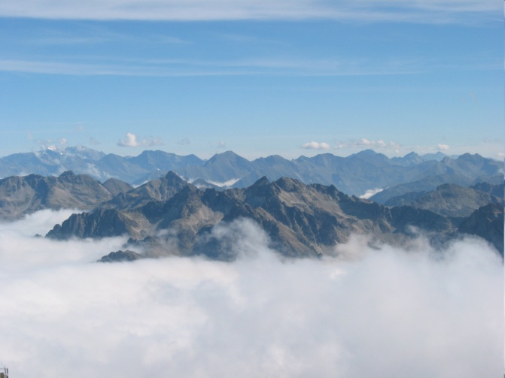
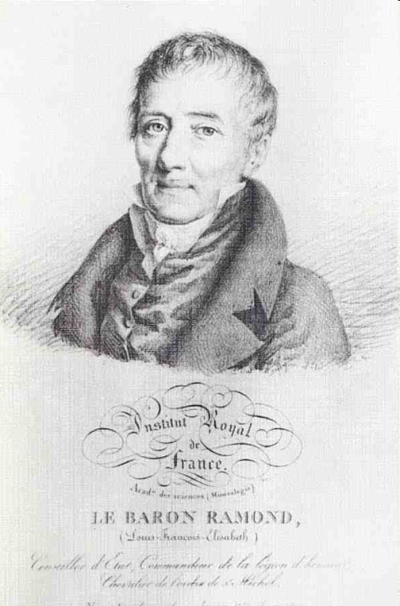
1 / COMMENCER (1827 – 1850)
Les Pyrénées n'existent que depuis cent ans. Elles sont « modernes ». Les Pyrénées ont été inventées par Ramond.
Henri Béraldi - 1902
Louis François Elizabeth Ramond de Carbonnières
(1755-1827)

Slide 5
Exercice
Réaliser les liens interactifs sur la diapositive suivante

Slide 6
Retour
Ce bouton me ramène à la diapo 2
POUR PLUS DE RENSEIGNEMENTS : CONNEXION
En passant sur le mot « renseignement » je vais sur Google
En cliquant sur le centre de la fleur (et uniquement) je lance un autre fichier powerpoint

